Slide 1







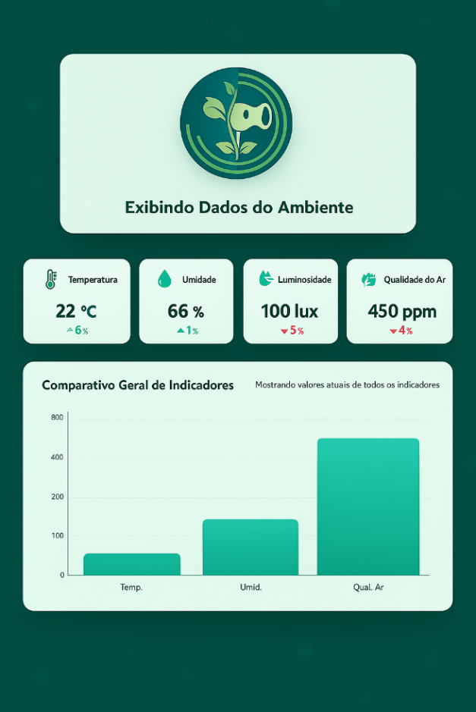

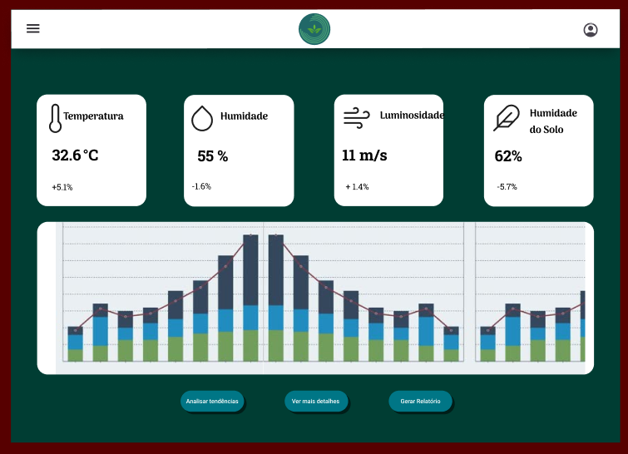
EcoView: Plataforma de Indicadores Ambientais
Mariana Rigueiro¹; Vinícius Gonzaga²; Lukas Bariani³; Matheus Mendonça⁴; Rogério Costa⁵
Etec da Zona Leste
¹mariana.rigueiro@etec.sp.gv.br; ²vinicius.pereira828@etec.sp.gov.br; ³lukas.bariani@etec.sp.gov.br; ⁴matheus.lima@etec.sp.gov.br; ⁵rogerio.costa3@etec.sp.gov.br
RESUMO
RESULTADOS E DISCUSSÕES
O seguinte projeto propõe uma plataforma de monitoramento ambiental em tempo real, suprindo a falta de ferramentas acessíveis e integradas. A solução apresenta sensores simulados no Tinkercad, ESP32/Arduino, API em Node.js, banco MySQL e dashboard responsivo. O protótipo busca apoiar a sustentabilidade, gerar relatórios automatizados e ser aplicável em diversos setores.
O protótipo desenvolvido mostrou-se capaz de monitorar indicadores ambientais em tempo real, exibindo dados de temperatura, umidade, luminosidade, gás e umidade do solo de forma clara e organizada no dashboard. Foi possível acompanhar diferentes setores, comparar informações e gerar relatórios automáticos, o que facilita a análise e a tomada de decisões conscientes.
Além disso, estudos mostram que sistemas de monitoramento contínuo permitem que portos tenham controle mais preciso sobre emissões e poluentes, fortalecendo práticas de sustentabilidade e atendendo a requisitos de governança ambiental (MARTINS; HABECK, 2025).
O gráfico 1, é um exemplo de como as informações seriam exibidas dentro da plataforma. Ele reúne dados, permitindo visualizar tendências e comparar informações de diferentes períodos de forma clara. Este exemplo serve para demonstrar a interface do dashboard, evidenciando como os usuários poderiam acompanhar os parâmetros ambientais em tempo real e tomar decisões baseadas nas informações coletadas pelos sensores.
INTRODUÇÃO
Estamos em um mundo onde falar sobre o meio ambiente não é mais opcional, é essencial. Pensando nisso, este projeto busca criar uma plataforma de monitoramento de indicadores ambientais em tempo real, já que ainda faltam ferramentas acessíveis e integradas para isso na nossa atualidade. A ideia é usar sensores simulados no Tinkercad, conectados a um ESP32/Arduino, com apoio de uma API em Node.js, banco MySQL e uma dashboard moderna. O protótipo espera contribuir para a sustentabilidade, facilitar a análise de dados e apoiar setores que precisam tomar decisões mais conscientes e concisas. A problemática investigada refere-se à ausência de ferramentas acessíveis e integradas que possibilitem a coleta, análise e visualização contínua de indicadores ambientais em diferentes setores, incluindo áreas portuárias e seus entornos, onde atividades logísticas intensivas frequentemente impactam ecossistemas sensíveis, (STEINER; SILVEIRA; BUSS, 2022).
Figura 1 - Dashboard
Figura 2 – Logo e protótipo físico
OBJETIVOS E JUSTIFICATIVA
O objetivo é desenvolver uma plataforma que ajude a acompanhar o meio ambiente em tempo real, reunindo informações de sensores em um painel moderno, simples e fácil de entender. Com isso, queremos oferecer uma ferramenta que apoie a sustentabilidade, facilite a análise de dados e incentive decisões mais responsáveis em diferentes setores.
A justificativa é clara: hoje, cuidar do planeta não é mais uma escolha, é uma necessidade. Apesar disso, ainda existem poucas soluções acessíveis que realmente aproximem as pessoas dos dados ambientais de forma prática e integrada. Ao unir tecnologia e preservação, o projeto representa um passo importante para criar alternativas inovadoras que façam diferença não só no presente, mas também no futuro.
A relevância da pesquisa está na contribuição para a governança ambiental baseada em dados, no apoio a processos de compliance ambiental e em soluções voltadas à preservação em entorno portuário (ANTAQ, 2022).
Fonte: do autor(2025)
Fonte: do autor(2025)
A figura 2 ilustra a Dispara-Ervilha é o protótipo físico do EcoView, unindo tecnologia e ambiete. Impressa em 3D com PLA biodegradável, coleta dados de temperatura, umidade, luminosidade e qualidade do ar. Seu design verde e orgânico simboliza sustentabilidade e inovação, representando a ligação entre o mundo físico e digital do projeto.
CONSIDERAÇÕES FINAIS
PROCEDIMENTOS METODOLÓGICOS
O desenvolvimento da plataforma mostrou que é possível unir tecnologia e sustentabilidade de forma prática e eficiente. O protótipo permite monitorar indicadores ambientais em tempo real, comparar setores e gerar relatórios automáticos, apoiando a tomada de decisões conscientes. Percebemos que soluções acessíveis e integradas podem fazer diferença na preservação do meio ambiente e têm potencial de aplicação em contextos acadêmicos, industriais e governamentais também.
Para desenvolver a plataforma, nosso grupo utilizou uma metodologia prática e estruturada. Primeiro, simulamos sensores no Tinkercad incluindo temperatura, umidade, luminosidade, gás e umidade do solo conectados a um microcontrolador ESP32/Arduino para coleta contínua de dados.
Os dados foram enviados para uma API em Node.js e armazenados em um banco MySQL, garantindo organização e segurança das informações. Para visualização, criamos um dashboard responsivo, que permite acompanhar indicadores em tempo real, comparar setores e gerar relatórios automáticos.
Todo o processo foi pensado para unir tecnologia e sustentabilidade, oferecendo uma ferramenta prática que apoia a análise de dados e a tomada de decisões conscientes em diferentes setores.
significativo em direção a soluções inovadoras e integradas.
REFERÊNCIAS
ANTAQ. Índice de Desempenho Ambiental (IDA). Agência Nacional de Transportes Aquaviários. Disponível em:https://www.gov.br/antaq/pt-br/assuntos/sustentabilidade/indice-de-desempenho-ambiental-ida-1.Acesso em: 29 ago. 2025.
MARTINS, Ana Luiza Gomes; HABECK, Sofia Zancanaro. Implementação da Política de Sustentabilidade nos Portos: aspectos ESG e desafios regulatórios. São Paulo: Schiefler Advocacia, 2025. Disponível em: https://schiefler.adv.br/implementacao-da-politica-de-sustentabilidade-nos-portos-aspectos-esg-e-desafios-regulatorios/ Acesso em: 19 ago. 2025.
STEINER, Leonardo Vilela; SILVEIRA, Tainara Cristina; BUSS, Tiago. AVALIAÇÃO DE DESEMPENHO AMBIENTAL NO CONTEXTO DO PORTO 4.0. Revista Eletrônica de Estratégia & Negócios, [S.L.], v. 15, p. 161-194, 29 jul. 2022. Anima Educação. http://dx.doi.org/10.59306/reen.v15e2022161-194.
“O conteúdo expresso no trabalho é de inteira responsabilidade do(s) autor(es)”

